Slide 1
SEMINÁRIOS I
LINGUAGEM C:
PONTEIROS
VETORES (ARRAYS) E STRINGS
Profs. João Caram e Saulo Augusto
PUC MINAS
CIÊNCIA DA COMPUTAÇÃO

Slide 2
Memórias & Memórias
ÁREA DO PROGRAMA
a
b
x
d.dia
d.mes
d.ano
a = 0
b = 1
x = 2.2
a = a + 1
b = b + 2
x = x * a
x = x * b
if (x < 20)
goto 1108
1056
1096
1108
1124
1136
1140
DADOS
Um programa deve sempre ser armazenado na memória da máquina para ser executado.
Cada posição de memória armazena um número que representa um valor qualquer que necessitamos.
CÓDIGO
endereço
Notes:
Programa reentrante = programa em que a área de dados e a área de código são separadas.

Slide 3
Memórias & Memórias
ÁREA DO PROGRAMA
a
b
x
d.dia
d.mes
d.ano
a = 0
b = 1
x = 2.2
a = a + 1
b = b + 2
x = x * a
x = x * b
if (x < 20)
goto 1108
1056
1096
1108
1124
1136
1140
DADOS
As estruturas de dados são armazenadas em uma área de memória (área de dados) e o código do programa (ou seja, as instruções) são armazenadas em outra área de memória (área de código ou de instruções).
CÓDIGO
endereço
Notes:
Programa reentrante = programa em que a área de dados e a área de código são separadas.

Slide 4
Variáveis e endereços de memória
a
b
x
d.dia
d.mes
d.ano
a = 0
b = 1
x = 2.2
a = a + 1
b = b + 2
x = x * a
x = x * b
if (x < 20)
goto 1108
1056
1096
1108
1124
1136
1140
Uma variável é um objeto que possui um valor. Esse valor pode ser modificado: pode variar à medida que o programa é executado.
No nosso caso, o objeto que possui um valor é uma ou mais posições de memória. Logo,
Uma variável ocupa uma ou mais posições de memória.
endereço

Slide 5
Variáveis e endereços de memória
a
b
x
d.dia
d.mes
d.ano
a = 0
b = 1
x = 2.2
a = a + 1
b = b + 2
x = x * a
x = x * b
if (x < 20)
goto 1108
1056
1096
1108
1124
1136
1140
Quando define-se que uma variável é uma ou mais posições de memória é importante ter em mente que cada posição de memória possui um conteúdo (o valor da variável) e um endereço que nos diz onde a variável está na memória.
endereço

Slide 6
Variáveis e endereços de memória
a
b
x
d.dia
d.mes
d.ano
a = 0
b = 1
x = 2.2
a = a + 1
b = b + 2
x = x * a
x = x * b
if (x < 20)
goto 1108
1056
1096
1108
1124
1136
1140
Cada posição de memória possui um conteúdo (o valor) e um endereço.
O endereço de uma variável nunca muda durante seu tempo de vida!
endereço

Slide 7
Variáveis e endereços de memória
a
b
x
d.dia
d.mes
d.ano
a = 0
b = 1
x = 2.2
a = a + 1
b = b + 2
x = x * a
x = x * b
if (x < 20)
goto 1108
1056
1096
1108
1124
1136
1140
  void main() { // CONTEÚDO ENDEREÇO
  int a; // “lixo” 1056
  int b; // “lixo” 1060
  float x; // “lixo” 1064
  Data d; // “lixo” 1068
  a = 0; // 0 1056
  b = 1; // 1 1060
  x = 2.2f; // 2.2 1064
  do {
  a = a + 1;
  b = b + 2;
  x = x * a;
  x = x * b;
  } while (x < 20.0f);
  }
endereço

Slide 8
Apontadores (ponteiros)
Um apontador (ponteiro ou pointer) é uma variável cujo conteúdo é um endereço de memória.
Como uma variável qualquer, um apontador:
  deve ser declarado (deve ter um tipo);
  deve conter um valor (que é um endereço de memória);
  pode ser um parâmetro de função ou procedimento;
  pode ser o valor retornado por uma função;
  pode ser um membro de uma estrutura ou classe;
  pode ser atribuído a outro apontador;
  pode receber o valor de outro apontador;
  pode...

Slide 9
Apontadores
Um apontador aponta para uma variável. Logo, um apontador deve saber qual o tipo da variável para qual ele aponta.
Esse conhecimento é adquirido na declaração do apontador.
Ex.:
int* p; // p é um apontador para um int
double* pd; // pd é um apontador para um double

Slide 10
Apontadores e arranjos (vetores)
Um vetor (arranjo) é uma variável que ocupa uma ou mais posições de memória e armazena valores de um mesmo tipo (é "homogênea").

Slide 11
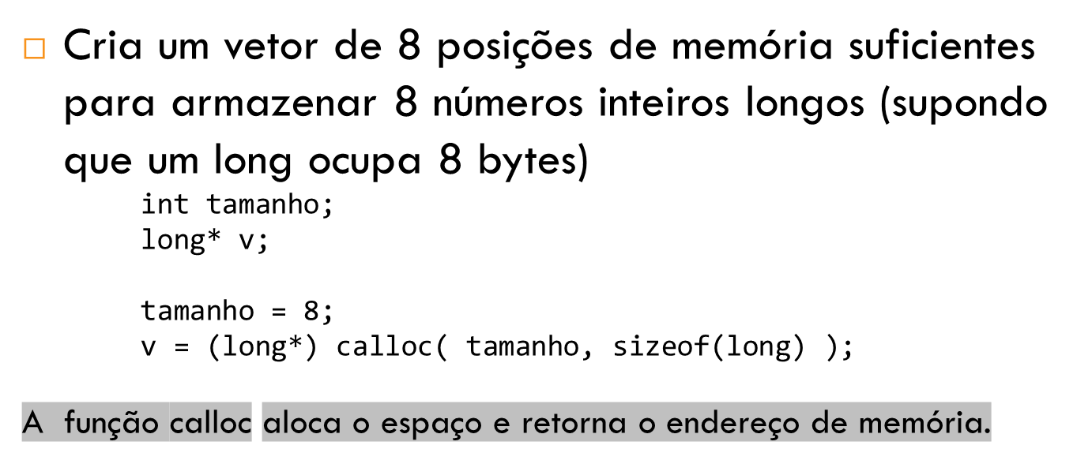
Apontadores e arranjos (vetores)

Slide 12
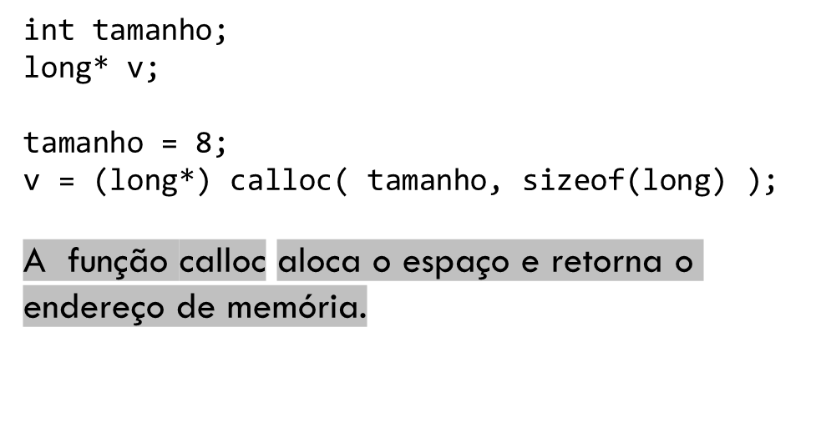
Apontadores e arranjos (vetores)
tamanho
v[0]
v[1]
v[2]
v[3]
v[4]
v[5]
v[6]
v[7]
v
8
1060
1064
1072
1080
1088
1096
2004
2012
2020
2052
…
…
1064
endereços

Slide 13
Apontadores e null
NULL é uma constante de C/C++.
  Os apontadores devem “apontar para ela”, caso eles não apontem para algum objeto útil ao programa.
É responsabilidade do programador atribuir NULL aos apontadores.
PUC Minas - Ciência da Computação - Seminários I - Profs. João Caram e Saulo Augusto

Slide 14
Apontadores e null
NULL pode ser atribuído a qualquer apontador, de qualquer tipo.
O valor de NULL é zero.
É um erro usar um apontador nulo a não ser em testes em que seu valor é comparado a NULL.
PUC Minas - Ciência da Computação - Seminários I - Profs. João Caram e Saulo Augusto

Slide 15
Apontadores e null
int alocar;
int* p;
int* pData;
p = NULL; // equivale a p = 0;
pData = NULL; // equivale a pData = 0;
scanf(%d, &alocar); // digitou 0 → não aloca, 1 → aloca
if (alocar) {
p = malloc(sizeof(int)); // aloca memória para um int e faz p apontar para lá
*p = 989; // atribui o valor 989 para o local apontado por p
pData = p;
}
if (p != NULL) {
printf(“\nValor apontado por p: %d“, *p);
printf(“\nData: %d“, *pData);
}
PUC Minas - Ciência da Computação - Seminários I - Profs. João Caram e Saulo Augusto

Slide 16
Operações com endereços
É possível aplicar os operadores aritméticos de adição e subtração a variáveis que são apontadores;
Ou seja, é possível adicionar ou subtrair valores (do conjunto dos números inteiros) a apontadores.
Mas o significado (ou o efeito) da quantidade adicionada ou subtraída é diferente daquele de uma adição ou subtração de dois números inteiros.
PUC Minas - Ciência da Computação - Seminários I - Profs. João Caram e Saulo Augusto

Slide 17
Operações com endereços
A quantidade adicionada ou subtraída é vista como “quantidade de endereços de memória do tipo do apontador” e não como o número inteiro, propriamente.
É possível aplicar os operadores relacionais (>, >=, <, <=, == e !=) a duas variáveis que são apontadores.
PUC Minas - Ciência da Computação - Seminários I - Profs. João Caram e Saulo Augusto

Slide 18
Operações com endereços
O comando p++;
  Tem o efeito de fazer p apontar para o próximo objeto na memória (objeto), qualquer que seja o seu tipo!
O que equivale a dizer que: p recebe um incremento do seu valor que é igual ao número de bytes ocupados pelo tipo das variáveis para as quais p pode apontar.
PUC Minas - Ciência da Computação - Seminários I - Profs. João Caram e Saulo Augusto

Slide 19
Operações com endereços
Generalizando, o comando
p = p + n;
faz com que p aponte n objetos à frente daquele para o qual p aponta atualmente.
PUC Minas - Ciência da Computação - Seminários I - Profs. João Caram e Saulo Augusto

Slide 20
Operações com endereços
  const int TAM = 8;
  long v[TAM];
  long* p;
  p = &v[0];
  p++;
  p += 3;
  p--;
PUC Minas - Ciência da Computação - Seminários I - Profs. João Caram e Saulo Augusto

Slide 21
void main( void ) {
int y, *p, x;
y = 0;
p = &y;
x = *p;
x = 4;
(*p)++;
x--;
(*p) += x;
printf ("y = %d\n", y);
}
PUC Minas - Ciência da Computação - Seminários I - Profs. João Caram e Saulo Augusto

Slide 22
Exercício
Qual o valor das expressões abaixo ao final do código?
void main( void ) {
int i = 3, j = 5;
int *p, *q;
p = &i;
q = &j;
}
a) p == &i c) *p - *q
b) 3 - *p / (*q) + 7 d) **&p
PUC Minas - Ciência da Computação - Seminários I - Profs. João Caram e Saulo Augusto

Slide 23
Exercício
Variável | Endereço
a | 1048
b | 1052
c | 1056
Dado o código abaixo e as informações, responda (e desenhe):
void main( ) {
char u, v = ’S’;
char *pu, *pv;
pv = &v;
*pv = v + 1;
u = *pv + 1;
pu = &u;
}
Qual valor é atribuído a pv?
Qual valor de *pv?
Qual valor é atribuído a u?
Qual o valor de pu?
PUC Minas - Ciência da Computação - Seminários I - Profs. João Caram e Saulo Augusto

Slide 24
Exercício
Variável | Endereço
a | 1048
b | 1052
c | 1056
Qual valor de pa?
Qual valor de *pa?
Qual valor de &(*pa)?
Qual valor é atribuído a pb?
Qual o valor de c?
Dado o código abaixo e as informações, responda (e desenhe):
void main(){
float a = 0.1f;
float b = 0.3f;
float c, *pa, *pb;
pa = &a;
*pa = 2 * a;
pb = &b;
c = 3 * (*pb - *pa);
}
PUC Minas - Ciência da Computação - Seminários I - Profs. João Caram e Saulo Augusto

Slide 25
OBRIGADO!
PUC Minas - Ciência da Computação - Seminários I - Profs. João Caram e Saulo Augusto

